Slide 1
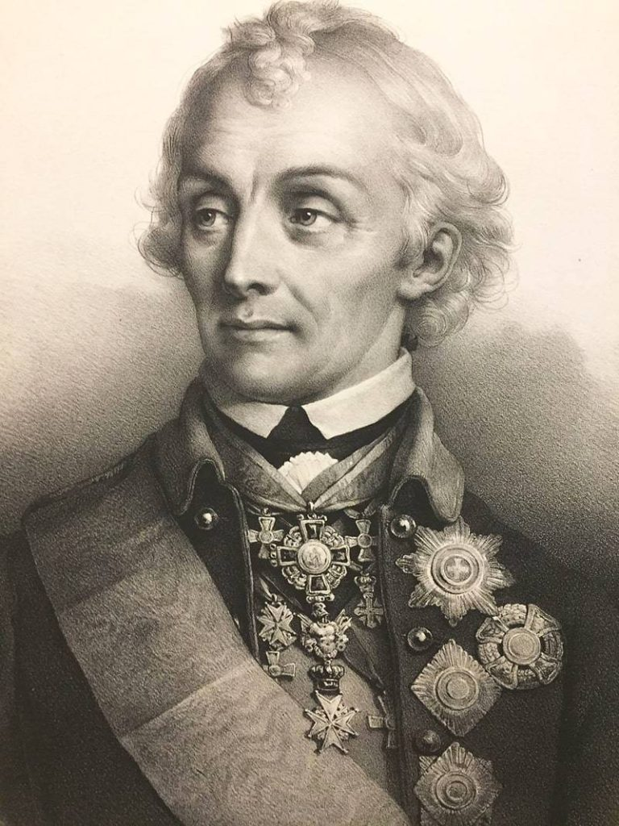
«Жизнь, ставшая легендой…»
(презентация, посвящена А.В. Суворову)

Slide 2
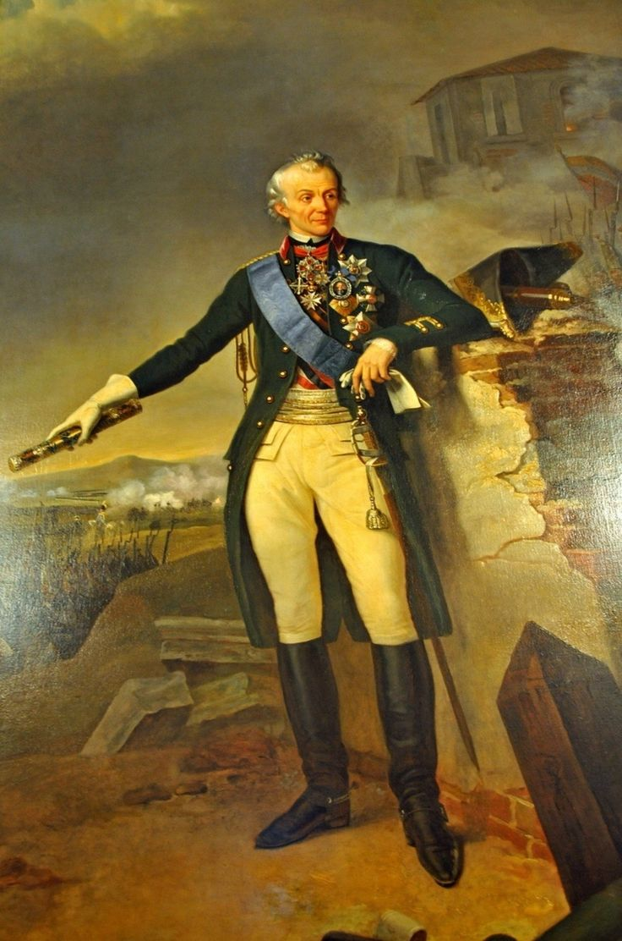
Александр Васильевич Суворов (1730–1800 гг.) – великий полководец, генералиссимус, генерал-фельдмаршал. Обладатель всех русских военных орденов того времени, а также многих иностранных наград. Надолго смог обезопасить страну от агрессии соседей, победил более, чем в 60 сражениях.

Slide 3
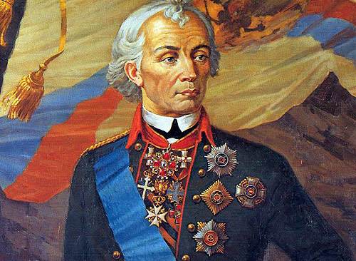
Дата и место рождения Александра Суворова достоверно неизвестно, однако многие ученые считают, что он родился 24 ноября 1730 года в Москве в семье генерала. Получил свое имя в честь князя Александра Невского.

Slide 4
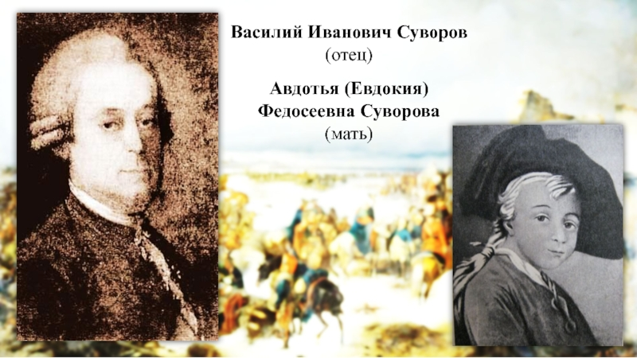

Slide 5
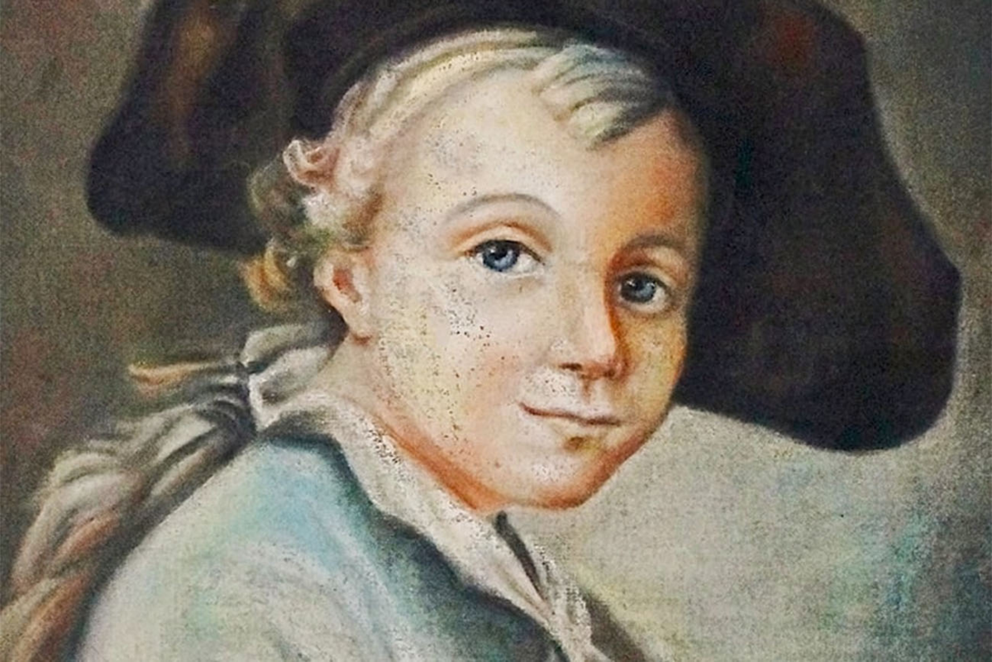
Детство его прошло в деревне, в имении отца.
Военная семья еще с детства оставила свой отпечаток на судьбе Суворова. Несмотря на то, что Александр был слабым и часто болеющим ребенком, он хотел стать военным. Суворов стал заниматься изучением военного дела, укреплял свою физическую подготовку. В 1742 году пошел служить в Семеновский полк, где провел 6,5 лет. В это же время обучался в Сухопутном кадетском корпусе, учил иностранные языки, занимался самообразованием.

Slide 6
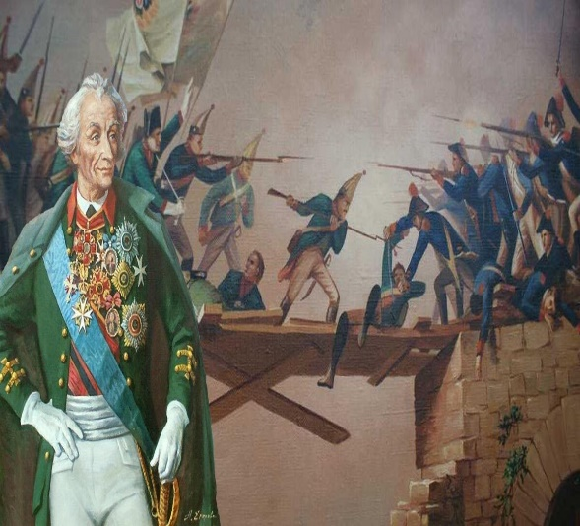
Александра Суворова называют великим полководцем, гением военного дела, победным генералиссимусом. Но как бы не звучали эпитеты в его адрес, он был и остается одним из самых великих стратегов в мировой истории. Все шестьдесят боев, в которых принимала участие его армия, закончились безоговорочной победой. Его опыт ведения военных действий уникален, он ни разу не держал оборону, все его сражения были исключительно наступательными. Ему удалось укрепить границы России так, что ни один из агрессоров не рисковал их нарушить.

Slide 7
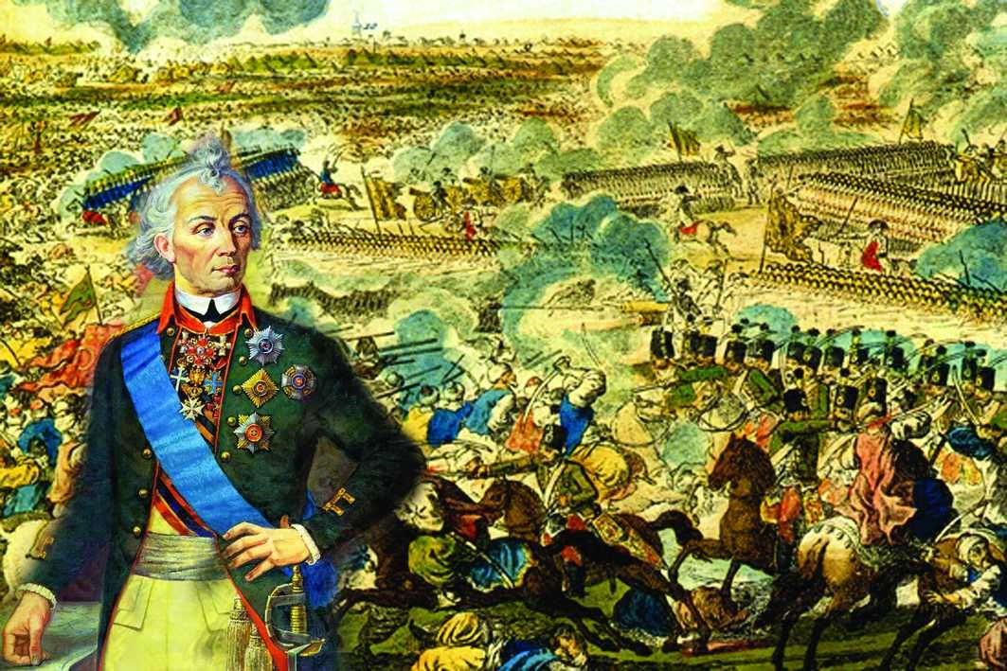
Помимо воинского таланта Суворов обладал и высокими моральными качествами. Он чувствовал ответственность за своих солдат, поэтому старался сделать их жизнь хоть немного легче и комфортней. Именно Суворову принадлежит идея обновления обмундирования для военных, их форма стала более удобной и практичной. Кроме этого стал автором нового устава и правил воспитания. Он был ярким человеком во всех отношениях, и остался в памяти потомков не только как победитель, но и как неординарный человек.

Slide 8


Slide 9
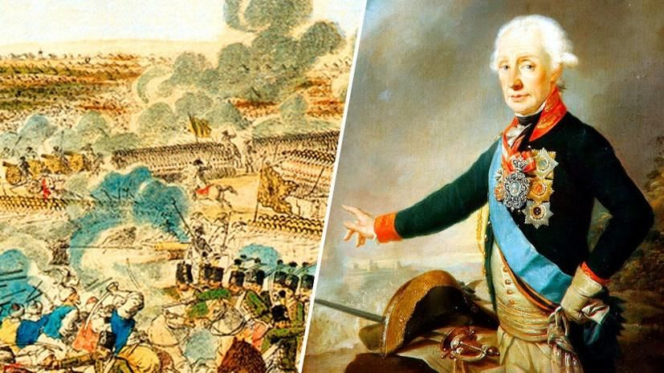
В 1754 году поручик Александр Суворов получил назначение в Ингерманландский полк пехоты. Спустя год он стал служащим Военной коллегии, где находился вплоть до 1758-го. В самом начале Семилетней войны Александр проходил службу в одном из тыловых подразделений. Это стало хорошим опытом в изучении работы служб, отвечающих за обеспечение тыла и снабжения армии.

Slide 10
В 1758 году Суворов оказывается в действующей армии.
Это сражение датируется 1759 годом и проходило под Кунесдорфом. Оно знаменито тем, что переломило ход Семилетней войны и стало завершающим аккордом в победе над прусской армией. Зарекомендовав себя как талантливый военный, Суворов получил назначение на должность дежурного офицера при Виллиме Ферморе, который в то время был главнокомандующим. Потом в военной карьере Александра была не менее успешная Берлинская операция.

Slide 11
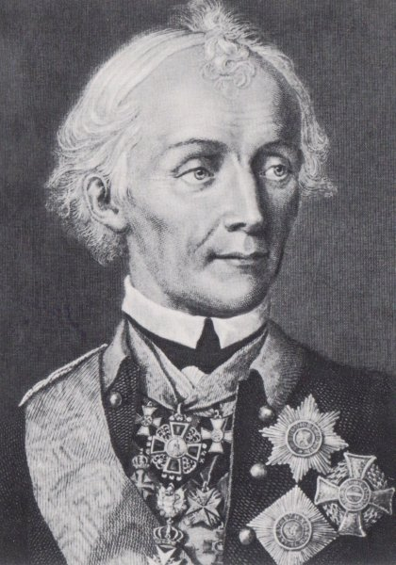
1762 году Суворову присвоили звание полковника, и он получил в подчинение Астраханский полк. Его усердие в воинской службе не осталось незамеченным императрицей ( Екатериной II), которая вознаградила его собственным портретом. Именно это время стало настоящим переломом в биографии Суворова, с этого момента он стал знаменитым.
В 1763-1769-м годах Александр Васильевич возглавлял Суздальский полк.
В 1768 году Суворов удостоился звания бригадир.
Notes:
Сократить!!!

Slide 12
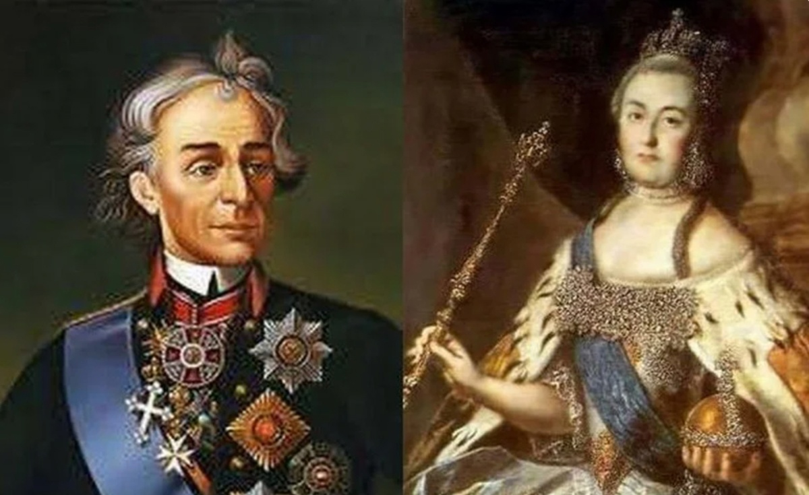
Настоящим полководцем Суворов стал именно во времена правления Екатерины II. Этому способствовали и две Русско-турецкие войны, которые он выиграл. В 1770 году Суворова произвели в генерал-майоры.

Slide 13
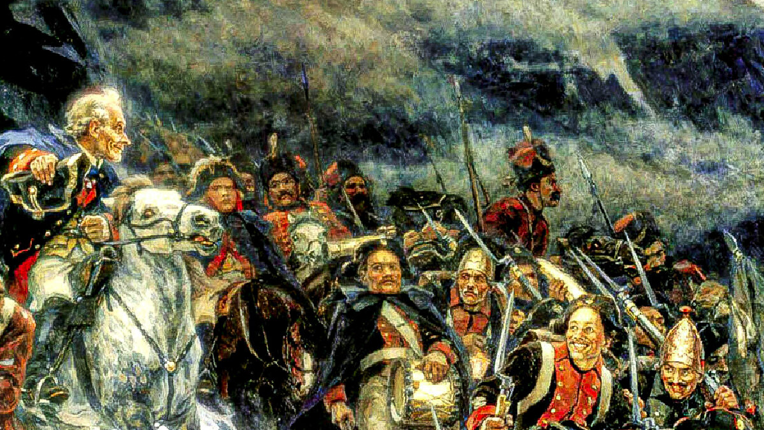
После героического перехода через Альпы Суворов серьезно заболел. Вернувшись в свое имение в Кобрине, он слег. А в это время его ждали в Петербурге, чтобы оказать положенные почести. К полководцу направили доктора, который смог поставить его на ноги. По приездe в Петербург Суворов снова почувствовал резкое недомогание и слег, чтобы больше уже не подняться. 18 мая 1800 года его не стало. Местом упокоения Александра Суворова стала Благовещенская церковь Александро-Невской лавры.

Slide 14
Заслуги Суворова отмечены еще при его жизни. В России начали появляться суворовские училища, где растили достойные кадры для армии. Орден Суворова доставался исключительно за проявленный героизм на фронтах Великой Отечественной войны. Имя Александра Суворова носят морские суда, среди которых есть и боевые.

Slide 15
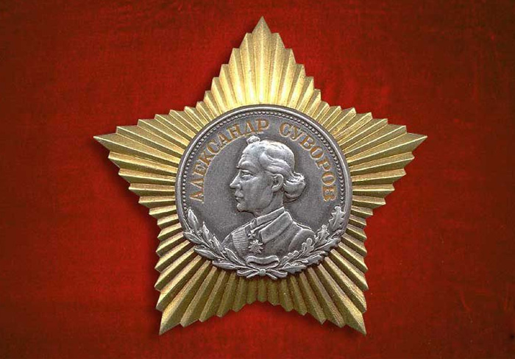
Заключение
В 2024 году исполнилось 294 лет со дня рождения Александра Васильевича Суворова.
Как его характеризовали современники: «тощий человек с невзрачной наружностью, но дальновидным и тонким умом» , позволявший себе выходки, которые можно было бы счесть за помешательство, - единственный в мире полководец, не проигравший ни одной битвы, и кавалер всех российских орденов своего времени, вручавшихся мужчинам.

Slide 16
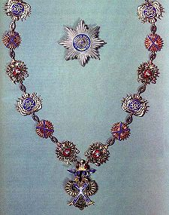
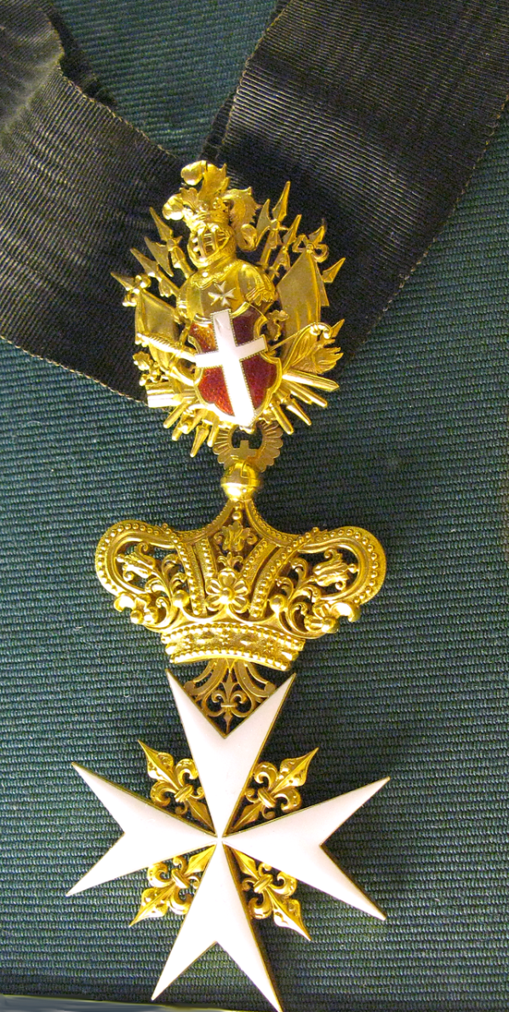
Награды:
Императорский орден Святого апостола Андрея
Первозванного – высшая награда Российской империи
до 1917 г. В 1998 г. орден был восстановлен
Как высшая награда Российской империи
Орден Святого Иоанна Иерусалимского

Slide 17
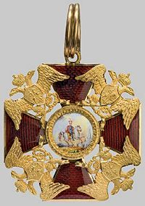
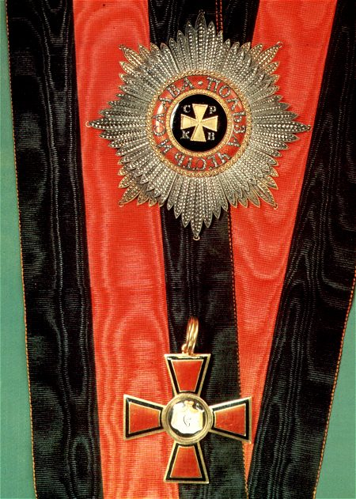
Императорский Орден Святого Благоверного Князя Александра Невского (орден Святого Александра Невского)
Императорский орден Святого Равноапостольного Князя Владимира — орден Российской империи в 4-х степенях за военные отличия и гражданские заслуги.
Звезда и знак ордена Святого Владимира 1-й степени на орденской ленте.

Slide 18
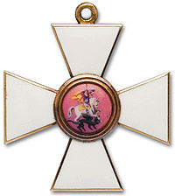
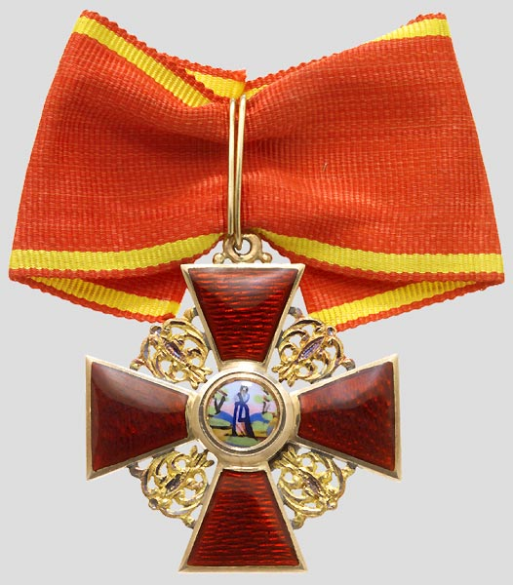
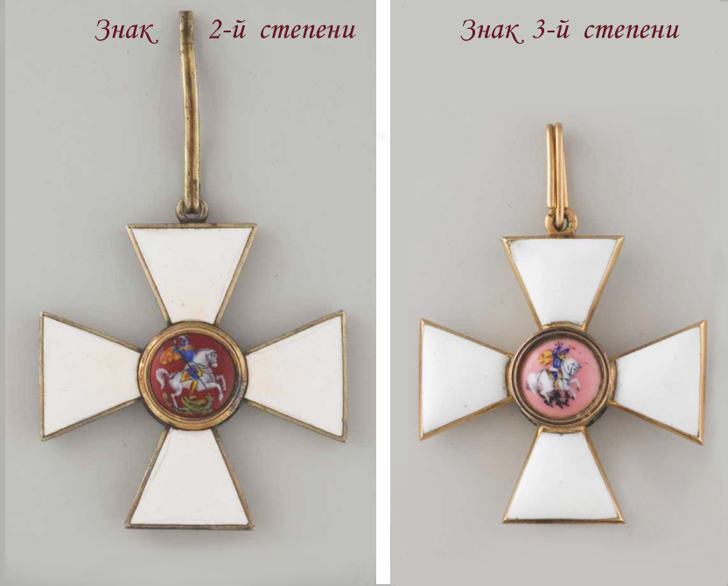
Орден Святого Георгия I, II и III степени. Этой награды были удостоены всего три человека, в том числе оказался и Суворов.
Орден Святой Анны (Императорский Орден Святой Анны) I степени.

Slide 19
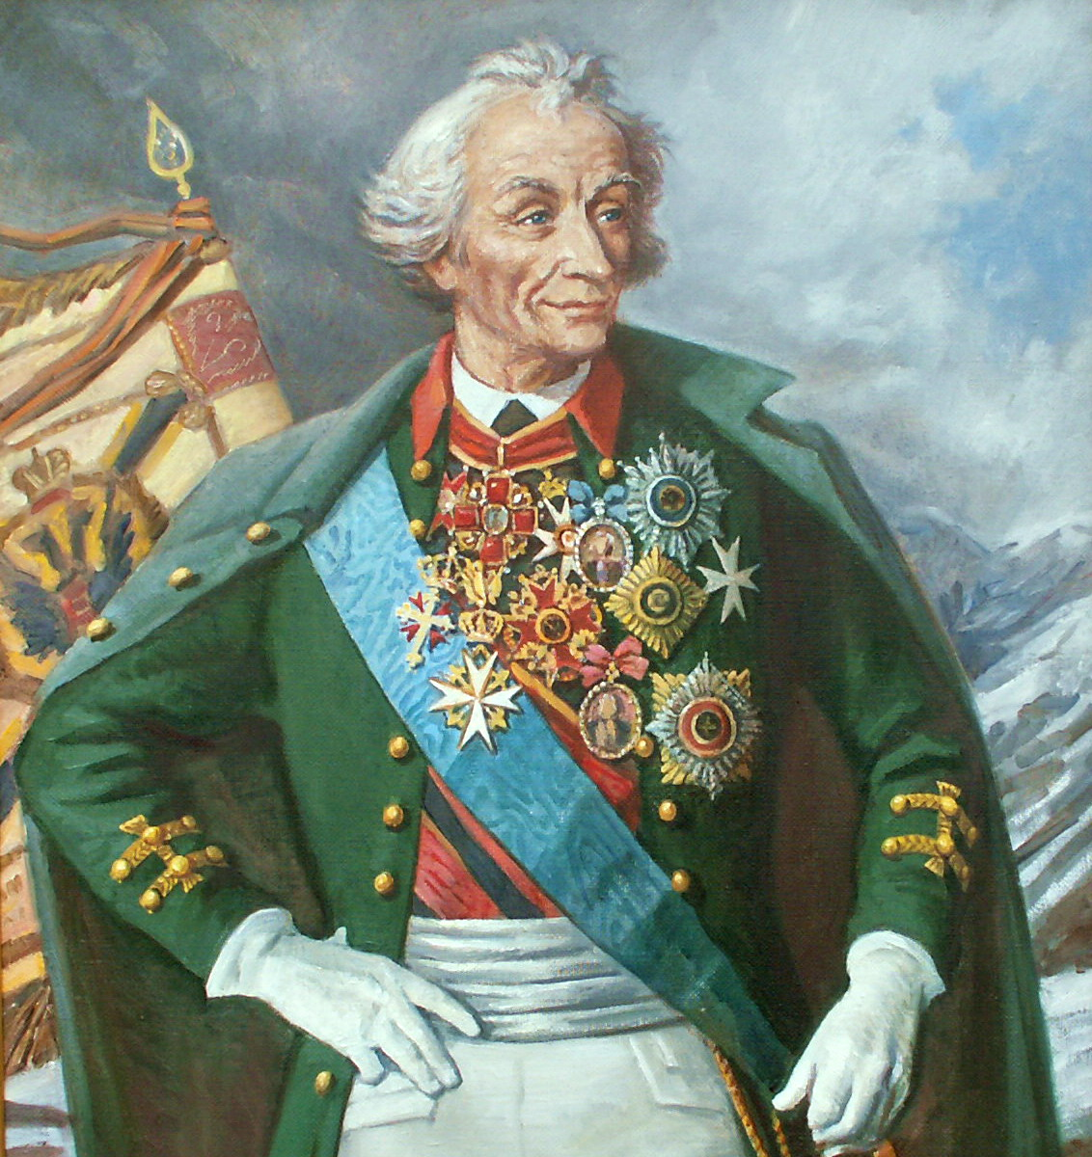
Спасибо за просмотр ☺

